Slide 1
Asyl in Deutschland
Dr. Gisela Penteker

Slide 2
Vielzahl von Ausweisen und Bescheinigungen
Ankunftsnachweis
BÜMA (Bescheinigung über die Meldung als Asylsuchender)
Aufenthaltsgestattung (nach der formalen Asylantragstellung)
Duldung
Aufenthaltserlaubnis
Grenzübertrittsbescheinigung zur freiwilligen Ausreise
Ausländerbehördliche Bescheinigungen bei Verpflichtung zur Ausreise

Slide 3
Ankunftsnachweis
Der Ankunftsnachweis wurde neu eingeführt und soll gleich beim ersten Kontakt mit Behörden in Deutschland ausgestellt werden.
Damit soll vermieden werden, dass Menschen mehrfach und an verschiedenen Orten erfasst werden.
Dazu sollen jetzt die Computerprogramme aller Behörden kompatibel sein.

Slide 4
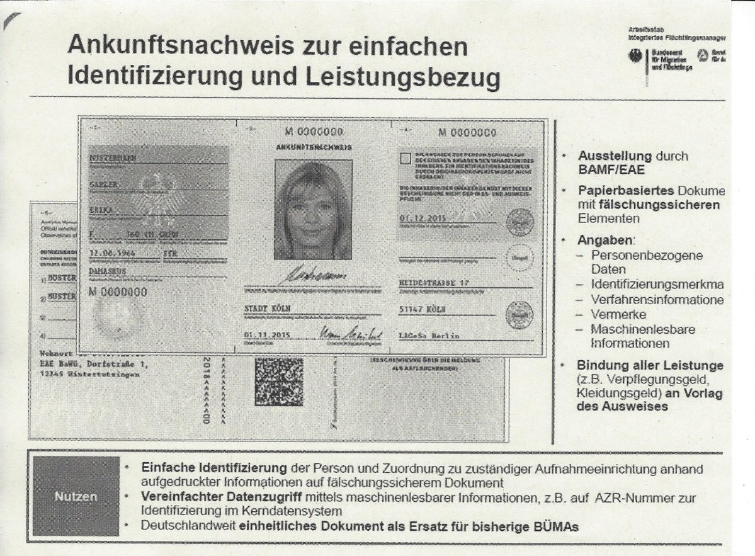

Slide 5
Bescheinigung über die Meldung als Asylsuchender BÜMA
Eine Person ist als asylsuchend gemeldet und einer Gemeinde zugeteilt, eine formelle Antragsstellung und Anhörung beim Bundesamt für Migration und Flüchtlinge hat noch nicht stattgefunden.
Im April 2016 betrug die Wartezeit bis zur Antragstellung etwa 6 Monate.
Die Rechte mit einer BÜMA entsprechen den Rechten mit einer Aufenthaltsgestattung

Slide 6
Aufenthaltsgestattung
Ein Asylantrag wurde formal gestellt.
Es wurde noch nicht rechtskräftig über den Asylantrag entschieden
Das Verfahren läuft entweder noch beim Bundesamt oder bei einem Verwaltungsgericht (Klageverfahren)

Slide 7
Duldung
Das Asylverfahren (oder das Dublinverfahren) ist negativ abgeschlossen. Der Inhaber einer Duldung ist zur Ausreise verpflichtet,
Es gibt aber aktuelle Gründe, den Aufenthalt zu dulden
(fehlender Pass, Reiseunfähigkeit wegen Erkrankung, in das Herkunftsland kann derzeit nicht abgeschoben werden…)
Der Ablauftermin einer Duldung ist nur pro Forma. Eine Duldung erlischt, wenn der Grund zur Duldung entfällt.

Slide 8
Aufenthaltstitel
Aufenthaltserlaubnis nach 25(1) AufenthG = Asylberechtigt
Aufenthaltserlaubnis nach 25(2) AufenthG = Flüchtling nach GFK
Aufenthaltserlaubnis nach 25(2) Alternative 2 AufenthG = international subsidiär Schutzberechtigt
Aufenthaltserlaubnis nach 25(3) AufenthG = national subsidiär Schutzberechtigt

Slide 9
Aufenthaltserlaubnis nach § 25(1)AufenthG
Asylberechtigung nach Art. 16a Grundgesetz:
Schutz in Deutschland aufgrund einer politischen Verfolgung im Herkunftsland
Aufenthaltserlaubnis zunächst für 3 Jahre
Widerruf durch BAMF möglich
Sonst Niederlassungserlaubnis auf Antrag bei der Ausländerbehörde
Blauer „GFK-Pass“, internationaler Reiseausweis für Flüchtlinge

Slide 10
Aufenthaltserlaubnis nach §25(2) AufenthG Satz 1 Alternative 1
Anerkennung als Flüchtling nach §60 Abs.1 AufenthG (Anerkennung nach der Genfer Flüchtlingskonvention) + §3 AsylVfG
Schutz in Deutschland wegen begründeter Furcht vor Verfolgung wegen ethnischer Herkunft, Religion, Nationalität, Geschlecht oder Zugehörigkeit zu einer bestimmten sozialen Gruppe im Herkunftsland
Aufenthaltserlaubnis zunächst für drei Jahre
Überprüfung und Widerruf durch das BAMF möglich
Niederlassungserlaubnis auf Antrag bei der Ausländerbehörde
Blauer „GFK-Pass“, internationaler Reiseausweis für Flüchtlinge

Slide 11
Aufenthaltserlaubnis nach §25(2) Alternative 2 AufenthG
Subsidiärer Schutz nach §4 Abs.1 AsylVfG
international Schutzberechtigt
Es gilt ein Abschiebeverbot aufgrund der Gefahr von Folter, einer unmenschlichen Behandlung oder eines bewaffneeten Konflikts in Herkunftsland.
Nationalpass erforderlich, grauer Reiseausweis für Ausländer möglich
Aufenthaltskarte zunächst für 1 Jahr, Verlängerung für weitere 2 Jahre
Die Ausländerbehörde prüft jeweils, ob die Gründe für die Schutzerteilung noch vorliegen. Bei Zweifeln prüft das BAMF

Slide 12
Aufenthaltserlaubnis nach §25(3) AufenthG
Nationaler Subsidiärer Schutz
Abschiebungsverbot nach § 60 Abs.5 oder 7:
Fehlende Existenzgrundlage im Herkunftsland
Schwere Traumatisierung
Krankheit, die im Herkunftsland nicht behandelt werden kann
Nationalpass erforderlich, grauer Reiseausweis für Ausländer möglich
Aufenthaltskarte gültig für 1 Jahr
Auf Antrag Verlängerung um 2 Jahre
Die Ausländerbehörde prüft jeweils, ob die Schutzgründe noch bestehen.
Im Zweifel prüft das BAMF

Slide 13
Dublinverfahren – Dublin III
Einreise über ein anderes EU-Land. Dort Fingerabdrücke oder Asylantrag. Dieses Land bleibt für die Durchführung des Antrags zuständig. Der Flüchtling wird innerhalb von 6 Monaten nach dem Bescheid dorthin überstellt. Nach 6 Monaten wird Deutschland zuständig. Der Selbsteintritt kann u.U. auch beantragt werden.
Hat ein Flüchtling bereits in einem anderen europäischen Land einen Schutzstatus erhalten, ist in Deutschland kein Asylverfahren möglich. Er/sie kann auch nicht in Deutschland bleiben, selbst wenn er /sie hier eine Arbeit gefunden hat. Freizügigkeit für den Schengenraum gibt es erst nach 5 Jahren ohne Sozialhilfebezug im Erstland.

Slide 14
Dublin – Verfahren 2015
Übernahmeersuchen an andere Mitgliedsstaaten: 44.892
Entscheidungen 18.770
Anhängige Verfahren 25.173
Erfolgte Überstellungen an andere Mitgliedsstaaten 3.597
Übernahmeersuchen aus anderen Mitgliedsstaaten 11.785
Erfolgte Überstellungen nach Deutschland 3.032

Slide 15
System Easy: Erstverteilung der Asylbegehrenden auf die Bundesländer
Verteilung nach dem Königsteiner Schlüssel. Die Quoten werden aus den Steuereinnahmen und der Bevölkerungszahl der Bundesländer berechnet.
Wünsche oder Verbindungen oder Familienangehörige in einem bestimmten Bundesland können vor der Aufnahme ins EASY – System berücksichtigt werden. Danach ist es sehr schwierig.
Erstaufnahmeeinrichtungen der Länder haben oft bestimmte Schwerpunkte bei den Herkunftsländern.

Slide 16
Zuständigkeiten im Ablauf des Asylverfahrens

Slide 17
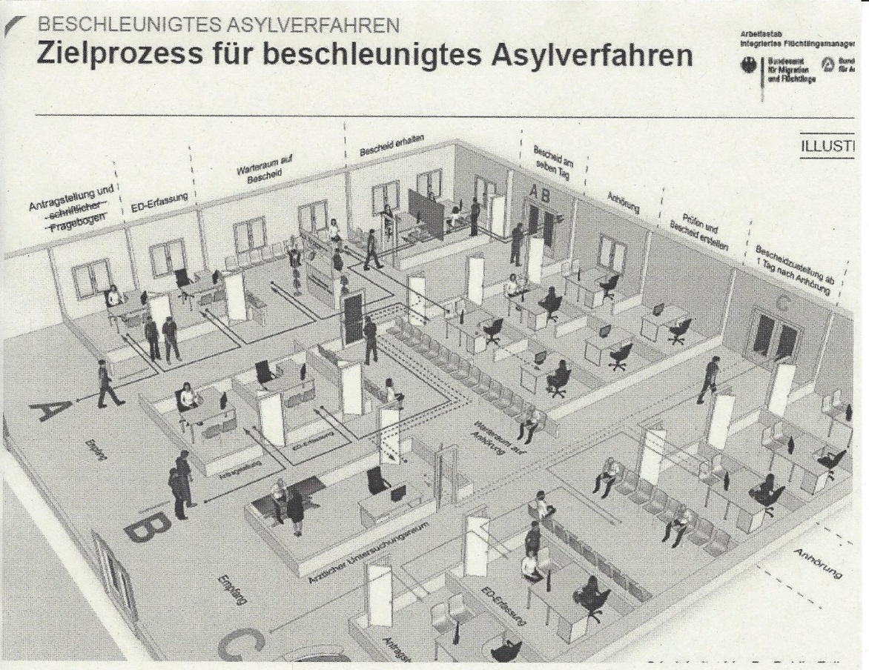

Slide 18
Vorsortierung von Anfang an
A: Flüchtlinge mit guter Bleibeperspektive: zur Zeit Syrien, Irak, Iran
und Eritrea
Sollen nach spätestens 6 Monaten auf Kommunen verteilt werden und von Integrationsmaßnahmen profitieren
C: Flüchtlinge aus sicheren Herkunftsländern: zur Zeit
Westbalkanstaaten,
Sollen nach Plan bis zur Rückführung = freiwillige Ausreise oder Abschiebung in der Erstaufnahmeeinrichtung bleiben, bzw in speziellen Aufnahmeeinrichtungen (bisher in Bayern)

Slide 19
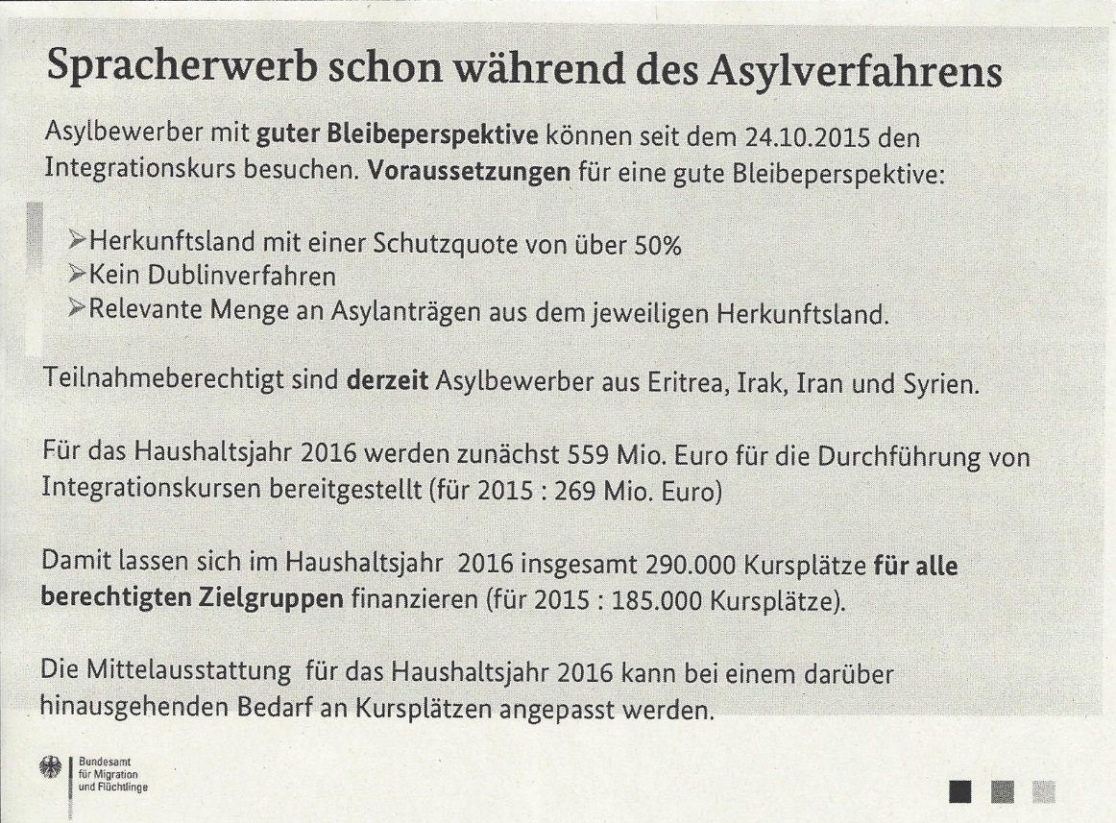

Slide 21
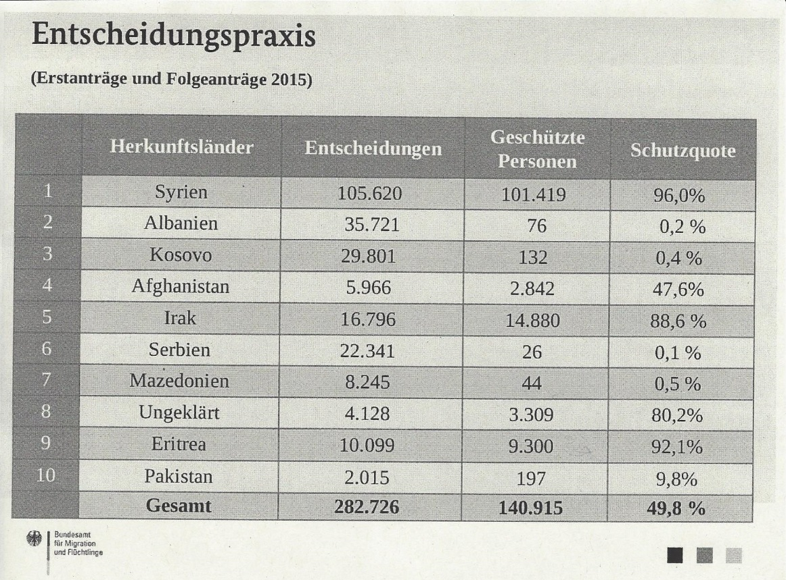

Slide 23
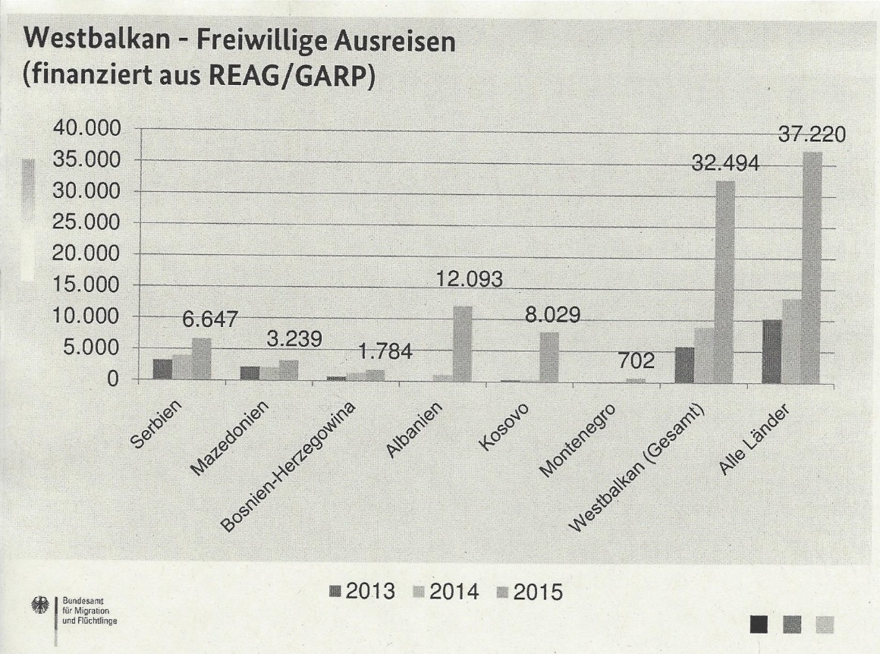

Slide 24
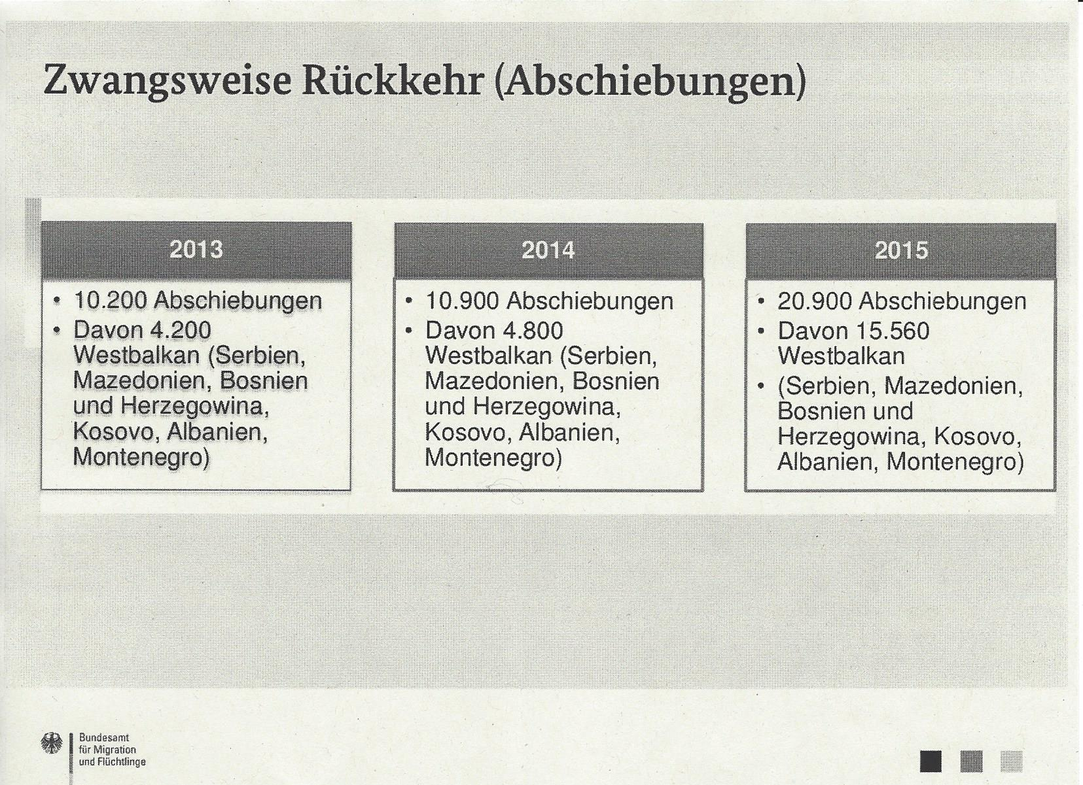

Slide 27
Beschränkung der Freizügigkeit
Residenzpflicht: Pflicht, sich an einem bestimmten Ort aufzuhalten, Ort, Landkreis, ,Bundesland, Bundesgebiet; gilt immer in der Aufnahmeeinrichtung, sonst die ersten drei Monate und bei eingeleiteter Abschiebung.
Wohnsitzauflage: Pflicht, in einem bestimmten Ort zu wohnen; gilt bis zur Anerkennung. Im Gespräch ist eine Verlängerung auch für anerkannte Flüchtlinge.

Slide 28
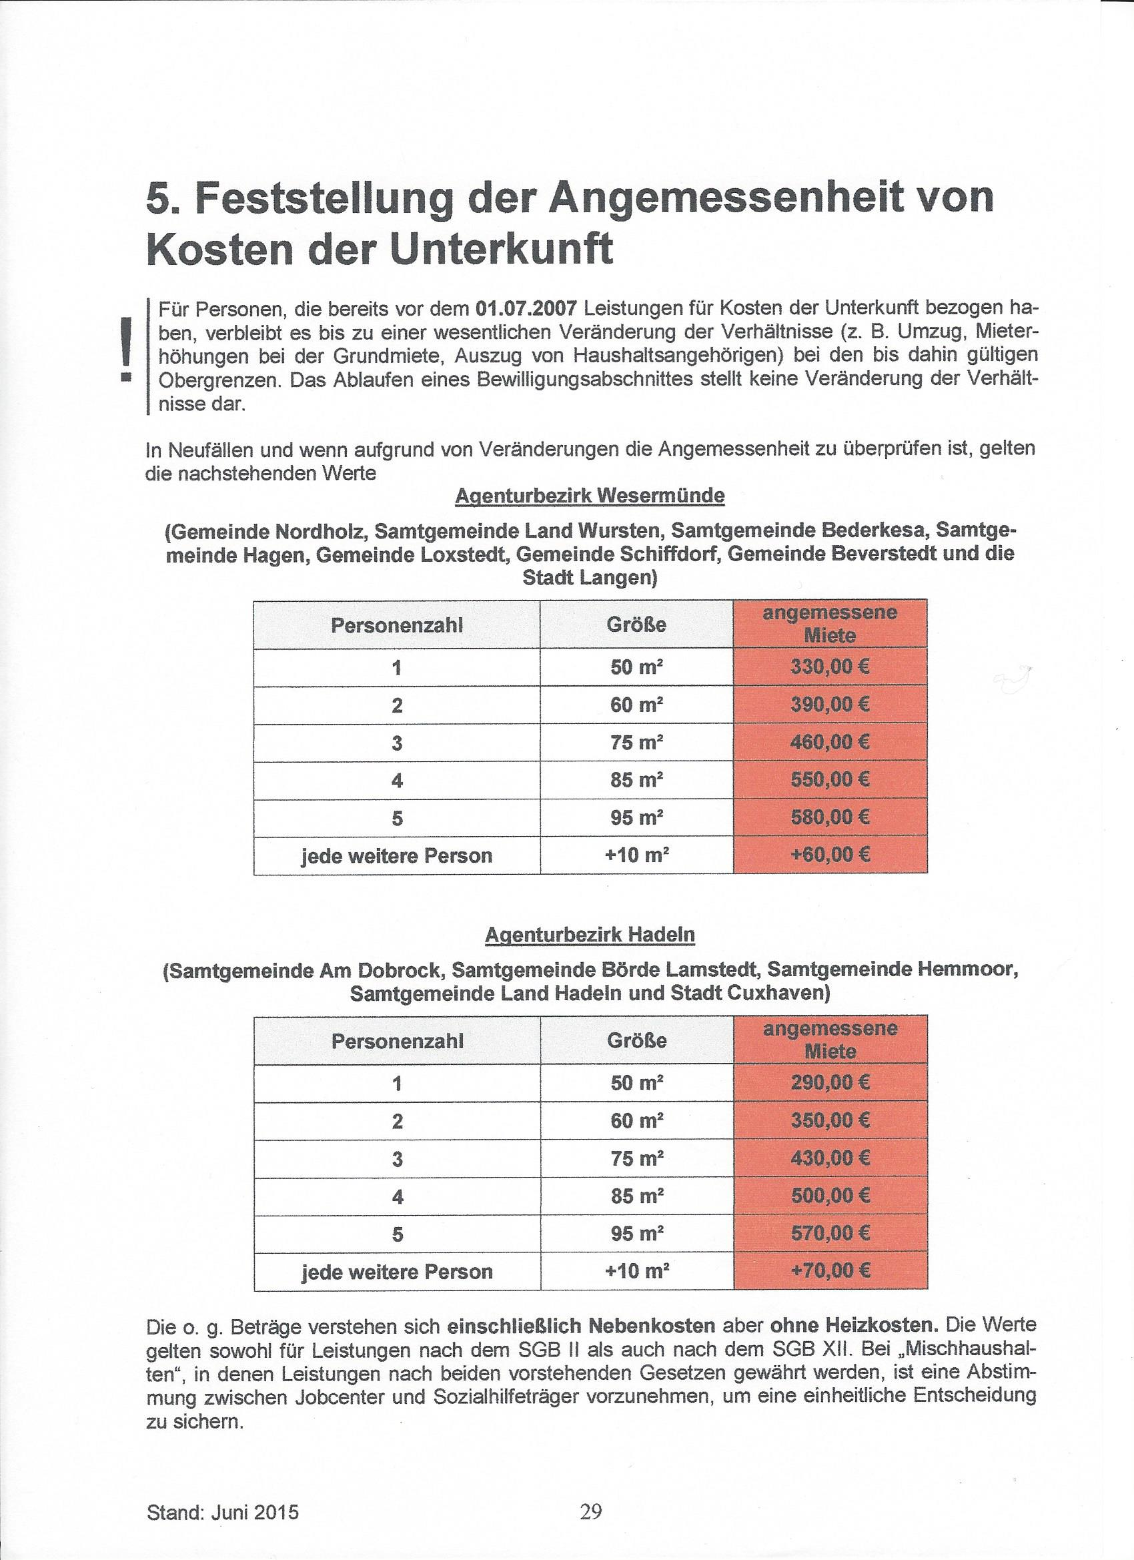

Slide 29
Asylbewerberleistungsgesetz
Asylbewerber erhalten in den ersten 15 Monaten Sozialleistungen nach dem AsylblG und Unterkunft. Die Kosten tragen Kommunen und Landkreise. Der Bund bezahlt dafür eine nicht kostendeckende Pauschale. Die Leistungen zur Gesundheitsversorgung sind eingeschränkt auf akute und schmerzhafte Erkrankungen. Für Kinder und Schwangere entsprechen sie denen der GKV-Versicherten.
Nach 15 Monaten wird das Jobcenter zuständig. Die Asylbewerber können in eine GKV ihrer Wahl wechseln und erhalten Leistungen nach SGB II (AlG II) und XII(Sozialhilfe), bzw. Grundsicherung im Rentenalter.

Slide 30
Fazit
Das deutsche Asylsystem ist in vieler Hinsicht besser als in vielen anderen europäischen Ländern.
Das deutsche Asylrecht wird in atemberaubendem Tempo weiter beschnitten.
Es ist ein unübersichtlicher Wasserkopf von bürokratischen Vorschriften und Regeln, die auch deutsche Bürger kaum verstehen können.
Wenn Integration gelingen soll, müssen lange Wartezeiten, Großunterkünfte und jahrelange Ungewissheit vermieden werden.

Slide 31
Danke für die Aufmerksamkeit

